Slide 1
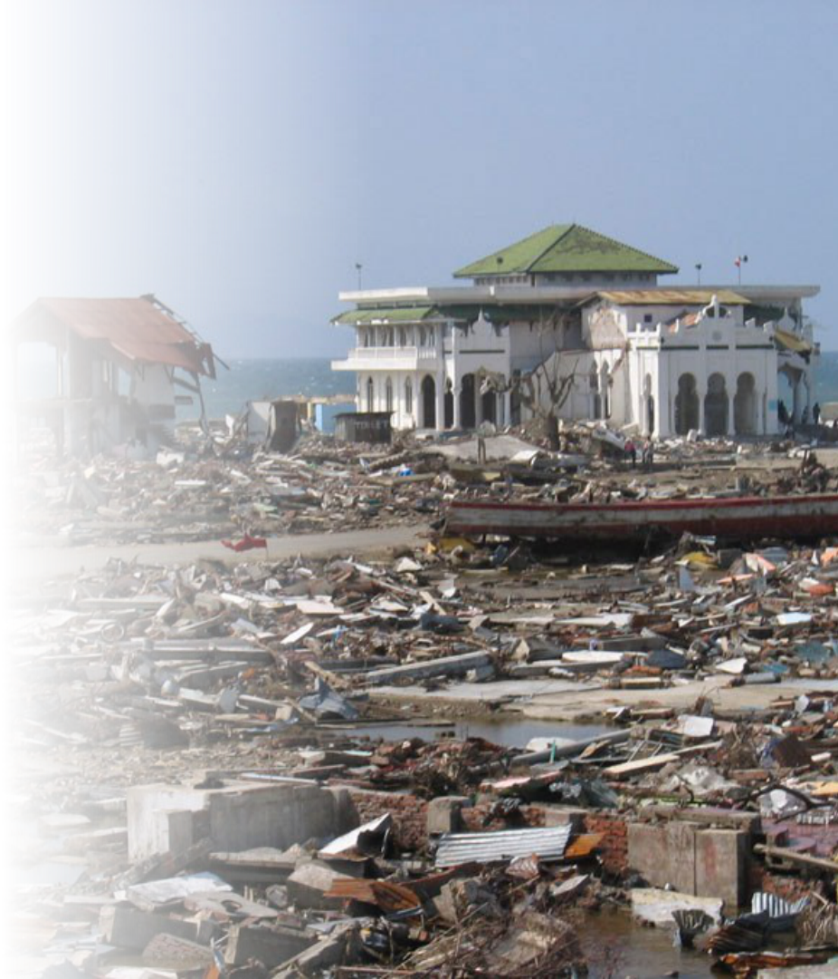

Grand Design Rehabilitasi dan
Rekonstruksi Air dan Akses
Pascabencana 2026–2030
Sistem Perpipaan, Pemanfaatan Air Tanah, dan Jembatan untuk Pemulihan Daerah Terdampak Bencana
Badan Nasional Penanggulangan Bencana
Disampaikan kepada Kepala Badan Nasional Penanggulangan Bencana
Senin, 26 Oktober 2026
Foto: masjid yang tetap berdiri setelah tsunami Aceh, Banda Aceh, 2005; USGS, domain publik, Wikimedia Commons

Slide 2










Waktu pulih air dan akses diusulkan menjadi ukuran keberhasilan
rehabilitasi dan rekonstruksi, dengan empat keputusan Kepala BNPB
CUT OFF DATA 25 Okt 2026
Pesan kunci
Berdasarkan data DIBI, terdapat 3.833 jembatan rusak pada 2018–2025, 1.088 pada 2025 saja, tanpa satu pun kolom air; Grand Design 2026–2030 menjadikan waktu pulih akses dan air ukuran keberhasilan rehabilitasi dan rekonstruksi.
Temuan A.1
Beban akses. Berdasarkan data DIBI, terdapat 3.833 jembatan rusak pada 2018–2025, 1.088 pada 2025 saja.
Temuan B.2
Air perpipaan. 95,5% dari 178 SPAM Sumatra berfungsi pada Mei 2026, dihitung sebagai unit; jumlah jiwa yang menerima air tidak terukur.
Resmi
Resmi
Temuan A.2
Beban rumah. 62,4% rumah rusak berat 2018–2025 jatuh pada 2018 dan 2025 saja.
Temuan C.1
Program jembatan. TNI AD mengerjakan 3.008 titik dan Polri 895 unit; biaya satuan dan tautan ke rencana RR tidak diumumkan.
Resmi
Resmi
Temuan B.1
Akses daerah. 67% jembatan daerah Sumatra berfungsi per Mei 2026, lawan 100% jalan dan jembatan nasional.
Temuan C.2
Kesenjangan. Hibah RR mengecualikan 7 jenis pembiayaan termasuk aset desa; berdasarkan data DIBI, terdapat 0 kolom air dari 19 kolom dampak.
Resmi
Resmi
KEPUTUSAN YANG DIMINTA DARI KEPALA BNPB
Ukuran waktu pulih
Jalur dana aset desa
Ikat jembatan ke rencana RR
Protokol sumur bor
Tetapkan waktu pulih air dan akses sebagai ukuran RR; baseline 2027.
Usulkan jalur dana jembatan dan SPAM desa bersama Kemenkeu dan Kemendes.
Ikat jembatan TNI AD dan Polri ke rencana RR lewat Satgas dan rakor.
Tugaskan protokol sumur bor RR bersama Badan Geologi, 100 hari.
Sumber: DIBI BNPB 2018–2025; Kementerian PU (rilis Februari dan Mei 2026); Kementerian Sekretariat Negara, Agustus 2026; Perban BNPB tentang hibah RR
Badan Nasional Penanggulangan Bencana | Copyright 2026
2

Slide 3


A1. Bencana alam merusak 3.833 jembatan
pada 2018–2025, 1.088 di antaranya pada 2025
CUT OFF DATA 25 Okt 2026
PENYEBAB DAN SEBARAN
Resmi
89,2%
480
744
jembatan rusak karena banjir
jembatan rusak di Aceh, 2025
tiga provinsi Sumatra, 2025
Jembatan rusak akibat bencana alam per tahun, 2018–2025
Jembatan rusak 2025 per jenis
Resmi
Resmi
Unit jembatan
naik 177,6%
JENIS BENCANA
JEMBATAN
1.088
1
Banjir
1.021
2
Longsor
39
3
Cuaca ekstrem
12
433
487
505
445
4
Gempabumi
7
392
342
Erupsi gunung api
6
275
258
5
Rerata 2018–2024
2018
2019
2020
2021
2022
2023
2024
2025
29,8%
57,5%
12,5%
3,7%
32,3%
24,6%
72,5%
144,5%
PEMULIHAN AKSES SETELAH BANJIR SUMATRA 2025
Jalan dan jembatan nasional
Jembatan daerah
Sebaran provinsi
Seluruh jalan dan jembatan nasional yang terdampak kembali fungsional per Mei 2026.
67% dapat difungsikan kembali pada tanggal yang sama.
54,5% jembatan rusak 2018–2025 berada di enam provinsi.
Sumber: DIBI BNPB 2018–2025 (olah Pantau Bencana); Kementerian PU, Mei 2026; seri jembatan baru terisi sejak 2018
Badan Nasional Penanggulangan Bencana | Copyright 2026
3

Slide 4




A2. Enam kejadian besar sejak 2009 masing-masing
merusak lebih dari 50.000 rumah menurut DIBI
CUT OFF DATA 25 Okt 2026
PRESEDEN DI LUAR TABEL
Resmi
139.195
127.720
114.315
rumah hancur atau rusak berat, Aceh 2004
jiwa meninggal di Aceh dan Nias menurut BRR
rumah rusak, Cianjur 2022 menurut rencana RR
Kejadian besar menurut DIBI, jendela kejadian pilihan penyusun
Cara membaca
Resmi
KEJADIAN
JENIS
RUMAH RUSAK
RUSAK BERAT
MENGUNGSI
• Berdasarkan data DIBI, rusak sedang Padang 2009 bernilai nol, sehingga rusak berat dapat memuat rusak sedang.
• Cianjur 2022 memiliki tiga angka resmi rumah rusak yang berbeda antardokumen.
• Aceh 2004 tidak ada di DIBI; angkanya dari laporan BRR pada kajian.
• Tidak satu pun program RR preseden berbukti kuat.
Padang 2009
gempa
271.540
119.005
6.554
Lombok 2018
gempa
217.855
75.160
406.202
Sulawesi Tengah 2018
gempa, tsunami, likuefaksi
110.214
34.166
212.719
Seroja 2021
banjir, longsor, cuaca ekstrem
54.268
5.882
58.192
Cianjur 2022
gempa
57.337
13.730
115.382
Sumatra 2025
banjir, longsor
228.006
62.956
970.876
BATAS WAKTU RENCANA PEMULIHAN
Penyusunan rencana RR
Jangka rencana RR
Rencana RR Aceh 2025
Paling lama 90 hari dan dimulai pada saat tanggap darurat.
Paling lama 3 tahun menurut peraturan BNPB.
Rencana selesai disusun 35 hari setelah kejadian dan tiba di BNPB pada hari 41.
Sumber: DIBI BNPB, kejadian besar; BRR NAD–Nias (2009); rencana RR Kabupaten Cianjur; Perban BNPB tentang rencana RR; Kemenko PMK (2026)
Badan Nasional Penanggulangan Bencana | Copyright 2026
4

Slide 5
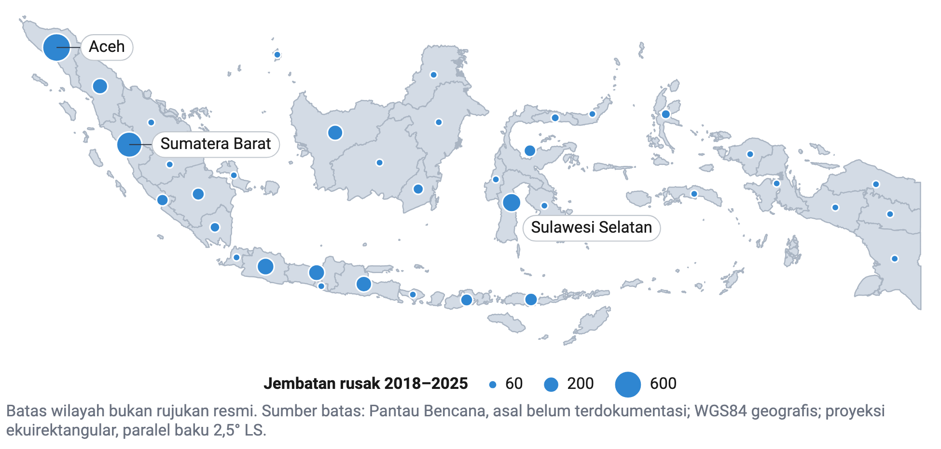
A3. Enam provinsi menanggung 54,5%
jembatan rusak pada 2018–2025
CUT OFF DATA 25 Okt 2026
Provinsi teratas
Resmi
PROVINSI
JEMBATAN
1
Aceh
633
2
Sumatera Barat
521
3
Sulawesi Selatan
280
4
Jawa Barat
236
5
Jawa Tengah
215
6
Jawa Timur
204
7
Sumatera Utara
194
8
Kalimantan Barat
192
9
Nusa Tenggara Timur
136
10
Sumatera Selatan
123
Jembatan rusak 2018–2025
bulatan sebanding jumlah jembatan rusak
Resmi
• Tujuh belas provinsi kehilangan jembatan di kedelapan tahun, sehingga akses darurat adalah kebutuhan rutin.
Sumber batas: Batas wilayah public/geo Pantau Bencana (asal belum terdokumentasi); WGS84 geografis; ekuirektangular; Batas wilayah bukan rujukan resmi
CARA MEMBACA PETA JEMBATAN RUSAK
Enam provinsi teratas
Aceh pada 2025
Tiga provinsi Sumatra
54,5% jembatan rusak 2018–2025 berada di enam provinsi.
480 jembatan rusak dalam satu tahun.
744 jembatan rusak pada 2025, dari 1.088 jembatan se-Indonesia.
Sumber: DIBI BNPB 2018–2025 (olah Pantau Bencana)
Badan Nasional Penanggulangan Bencana | Copyright 2026
5

Slide 6

B1. Program jembatan TNI AD mengerjakan 3.008 titik, 798 di daerah
bencana; biaya satuan dan tautan ke rencana RR tidak diumumkan
CUT OFF DATA 25 Okt 2026
AKSES
Resmi
2.500
874
43
titik TNI AD selesai, Agt 2026
unit Polri selesai, Agt 2026
paket jembatan gantung PU, 2025
Program jembatan menurut pemilik dan wilayah bencana
Status nama Jembatan Merah Putih
Resmi
PROGRAM
PEMILIK
WILAYAH
BIAYA SATUAN
• Satu-satunya pemakaian resmi yang dibuka adalah Jembatan Merah Putih Presisi Polri.
• Rilis resmi TNI AD tidak memakai nama satgas atau Jembatan Garuda.
• Tidak ada program nasional tunggal bernama Jembatan Merah Putih.
Program TNI AD
TNI AD, KSAD
daerah bencana
tidak diumumkan
Merah Putih Presisi
Polri, swadaya
wilayah bencana
tidak diumumkan
Jembatan gantung
Kementerian PU
tidak dikaitkan
hitungan penyusun
Bailey DSP
BNPB, hibah barang
tanggap darurat
tidak diumumkan
PEMULIHAN JEMBATAN SUMATRA 2025
Jalan dan jembatan nasional
Jembatan daerah
Jembatan rusak 2025
Seluruh jalan dan jembatan nasional yang terdampak kembali fungsional per Mei 2026.
67% dapat difungsikan kembali.
744 jembatan rusak di tiga provinsi Sumatra.
Sumber: Kementerian Sekretariat Negara, Agustus 2026; Sekretariat Kabinet, Maret 2026; Polri; Kementerian PU
Badan Nasional Penanggulangan Bencana | Copyright 2026
6

Slide 7



B2. 95,5% dari 178 SPAM Sumatra berfungsi pada Mei
2026, tetapi jiwa yang kembali mendapat air tidak tercatat
CUT OFF DATA 25 Okt 2026
AIR PERPIPAAN
Terverifikasi
38
36
172
hari Kobe sampai sembilan puluh persen layanan
hari Tohoku sampai sembilan puluh persen layanan
hidran umum Cianjur pada puncak
Aset terdampak yang kembali fungsional, Sumatra 2025
Cara membaca
Resmi
ASET
FUNGSIONAL
• Unit SPAM berfungsi tidak sama dengan jiwa yang kembali terlayani.
• Satuan Jepang adalah rasio layanan, sehingga hanya arahnya yang dibandingkan.
• Peralihan truk dan hidran ke pipa belum punya pemicu atau pemutus tertulis.
SPAM, Februari 2026
81,2%
SPAM, Mei 2026
95,5%
Jalan dan jembatan nasional
100,0%
Jalan daerah
94,0%
Jembatan daerah
67,0%
YANG TERUKUR DAN YANG BELUM
Unit berfungsi
Jiwa terlayani
Pembanding akses
95,5% dari 178 SPAM terdampak berfungsi per Mei 2026.
Jumlah jiwa yang kembali mendapat air tidak dilaporkan, dan fungsional tidak didefinisikan.
Jembatan daerah berfungsi 67%, di bawah SPAM pada periode yang sama.
Sumber: Kementerian PU (rilis Februari dan Mei 2026); JSCE (2011); Kementerian PUPR (2023)
Badan Nasional Penanggulangan Bencana | Copyright 2026
7

Slide 8



B3. Baru 37 dari 128 sumur bor Kementerian PU untuk Sumatra
2025 selesai per Februari 2026, tanpa data E. coli sumur darurat
CUT OFF DATA 25 Okt 2026
AIR TANAH
Resmi
421
2.000
0
cekungan air tanah ditetapkan
jiwa per sumur Badan Geologi
ambang E. coli, CFU
Pelaksana sumur bor di daerah bencana
Batas air tanah
Resmi
PELAKSANA
YANG TERCATAT
STATUS
• Sumur RR mengikuti zona konservasi dan rekomendasi Badan Geologi.
• Di pesisir utara Jawa Tengah, air permukaan didahulukan karena muka tanah turun.
• Salinitas air tanah Aceh Barat pulih dalam dua tahun setelah tsunami.
Kementerian PU
Sumatra 2025, Februari 2026
selesai sebagian
Badan Geologi
data 2021–2025 belum ada
hibah barang
TNI AD
jenis sumber tidak dirinci
tanpa daftar
Polri
target titik, media
tanpa daftar
STANDAR KEBUTUHAN DASAR PENGUNGSI
Air minum
Jamban
Hunian
2,5 liter per orang per hari menurut Perka BNPB 2008.
Satu jamban untuk paling banyak 20 orang.
3 m² per orang di tempat penampungan sementara.
Sumber: Kementerian PU, Februari 2026; Kementerian ESDM; Permenkes air minum; Keppres cekungan air tanah; Perka BNPB kebutuhan dasar (2008)
Badan Nasional Penanggulangan Bencana | Copyright 2026
8

Slide 9

C1. Lantai skenario tertinggi: gempa Padang 2009
merusak 271.540 rumah dan banjir Sumatra 2025 228.006
CUT OFF DATA 25 Okt 2026
LANTAI TERTINGGI PER KEJADIAN
Resmi
271.540
228.006
139.195
rumah rusak, gempa Padang 2009
rumah rusak, banjir Sumatra 2025
rumah rusak berat, tsunami Aceh 2004
Lantai tercatat per jenis menurut besaran RR
Rumah rusak 2025 per jenis
Resmi
Resmi
JENIS
LANTAI
JEMBATAN ATAU AKSES
LAYANAN AIR
RUMAH
JENIS BENCANA
RUMAH RUSAK
Gempa bumi
Padang 2009, rusak
provinsi-tahun
titik SPAM Lombok
271.540
1
Banjir
248.361
Tsunami
Aceh 2004, RB
jembatan tak tercatat
proksi keluaran
139.195
2
Cuaca ekstrem
26.058
Likuefaksi
Sulteng 2018, rusak
satu jembatan
respons saja
110.214
3
Longsor
8.582
4
Gempabumi
3.035
Banjir dan bandang
Sumatra 2025, rusak
provinsi-tahun, rilis PU
SPAM terdampak
228.006
5
Gelombang pasang / Abrasi
304
Tanah longsor
nasional 2025, rusak
provinsi-tahun
tak dikuantifikasi
8.582
Erupsi gunung api
Kelud 2014, RB
provinsi-tahun
tak dikuantifikasi
12.404
• Lantai adalah kejadian tercatat terburuk untuk jenis yang sama.
• Periode acuan: geologi 1996–2025, hidrometeorologi 2008–2025, jembatan 2018–2025.
• Sel tanpa sumber ditulis tidak dikuantifikasi; nol hanya bila sumber menyebutnya.
• Jumlah setahun adalah batas atas satu kejadian, tidak dibandingkan antarkartu.
Cuaca ekstrem
nasional 2019, rusak
provinsi-tahun
tak dikuantifikasi
33.820
JEMBATAN DAN AIR PADA LANTAI SUMATRA 2025
Jembatan
SPAM
Pengungsi
1.088 jembatan rusak pada 2025, tertinggi sejak 2018.
178 SPAM terdampak menurut rilis Kementerian PU.
970.876 jiwa mengungsi menurut DIBI.
Sumber: DIBI BNPB; Kementerian PU; BRR NAD–Nias; pengolahan kajian ini
Badan Nasional Penanggulangan Bencana | Copyright 2026
9

Slide 10


C2. Kemungkinan lima tahun hanya dinilai untuk musim
hujan setara lantai (23,7%) dan megathrust Jawa (0,83%)
CUT OFF DATA 25 Okt 2026
PELUANG LIMA TAHUN YANG DINILAI
Asumsi kebijakan
23,7%
0,83%
5
peluang musim hujan setara lantai dalam lima musim
peluang megathrust Jawa dalam lima tahun
tahun periode kemungkinan menurut NRR 2025
Posisi jenis bencana menurut kelas dampak RR
Dampak dinilai, kemungkinan tidak dinilai
Asumsi kebijakan
JENIS
KELAS DAMPAK RR
KEMUNGKINAN LIMA TAHUN
• Jenis tanpa dasar peluang tidak diberi kelas kemungkinan.
• Kemungkinan dan dampak tidak dikalikan menjadi skor.
• Kelas dampak memakai ambang rumah rusak usulan kajian.
Gempa bumi
kelas lima
tidak dinilai
Tsunami
kelas lima
tidak dinilai
Banjir dan banjir bandang
kelas lima
tidak dinilai
Megathrust Jawa
kelas lima
dinilai, pita dua sampai tiga
Musim hujan setara lantai
kelas empat sampai lima
dinilai, pita empat
Erupsi gunung api
kelas empat
tidak dinilai
Cuaca ekstrem
kelas empat
tidak dinilai
Tanah longsor
kelas tiga
tidak dinilai
Likuefaksi
gabungan, batas atas
tidak dinilai
PITA KEMUNGKINAN LIMA TAHUN NRR 2025
Pita dua
Pita tiga
Pita empat
Pita lima
0,2% sampai 1% dalam lima tahun.
1% sampai 5% dalam lima tahun.
5% sampai 25% dalam lima tahun.
Di atas 25% dalam lima tahun.
Sumber: DIBI BNPB; PuSGeN 2024; NRR 2025; pengolahan kajian ini
Badan Nasional Penanggulangan Bencana | Copyright 2026
10

Slide 11

D1. Hibah RR mengecualikan 7 jenis pembiayaan,
termasuk aset rusak milik pemerintah desa dan lahan
CUT OFF DATA 25 Okt 2026
HIBAH RR DAN DANA BERSAMA
Resmi
9
3
60
tahap hibah RR, dari pengusulan sampai penyetoran sisa dana
bulan sekali laporan berkala pemda penerima hibah RR
hari kalender laporan akhir kegiatan Dana Bersama
Jangkauan instrumen dana menurut jenis aset
Akibatnya
Resmi
JENIS ASET
HIBAH RR
DANA BERSAMA
DANA DESA 2026
• Jembatan dan SPAM desa tidak punya jalur hibah RR.
• Lokasi kegiatan terkunci sejak perjanjian hibah.
• Usulan: ubah larangan aset desa, atau cantumkan aset desa di rencana RR.
Jembatan kab/kota
boleh bersyarat
bergantung rencana RR
tidak diatur
Jembatan desa
tidak boleh
bergantung rencana RR
tidak disebut
SPAM daerah dan PDAM
boleh bersyarat
air baku saja
tidak diatur
SPAM desa
tidak boleh
air baku saja
parsial
Sumur darurat
tidak boleh
tidak diatur
tidak diatur
Lahan relokasi
tidak boleh
syarat dan tidak menjadi objek
tidak diatur
Pemeliharaan
tidak boleh
tidak diatur
parsial
TENGGAT DANA BERSAMA
Dokumen tambahan
Risalah pertimbangan
Tim penelaah
5 hari kerja bagi pemohon melengkapi dokumen.
10 hari kerja bagi tiga kementerian pemberi pertimbangan.
2 tahun masa kerja tim penelaah di BNPB.
Sumber: Perban BNPB tentang hibah RR dan Dana Bersama; Juklak Dana Bersama; Permendes PDT tentang Dana Desa 2026
Badan Nasional Penanggulangan Bencana | Copyright 2026
11

Slide 12
D2. Berdasarkan data DIBI, terdapat 19 kolom dampak dan 0 kolom
air, sehingga pemulihan air tidak dapat diukur dari data BNPB
CUT OFF DATA 25 Okt 2026
DATA YANG ADA DAN YANG BELUM
Resmi
3.833
178
0
jembatan rusak 2018–2025 tercatat di DIBI
SPAM terdampak Sumatra 2025, dari rilis Kementerian PU
kolom air minum atau SPAM di DIBI
Data pemulihan yang belum ada dan pemiliknya
Akibatnya
Resmi
DATA TIDAK ADA DI DIBI
PEMILIK
JALUR
• Juklak BNPB standar data sudah mendaftar jaringan air bersih sebagai prasarana vital.
• Standar waktu pulih air dan akses belum ada di peraturan BNPB.
• Baseline waktu pulih belum dapat dibentuk.
SPAM dan jiwa tanpa air
PU, PDAM
kolom DIBI baru
Jembatan per status jalan
Bina Marga
kolom DIBI baru
Desa terputus, hari akses
BPBD
baseline 2027
Hari pulih air
BPBD, PDAM
jiwa terlayani
Mutu sumur darurat
Badan Geologi
protokol sumur
Daftar jembatan dan sumur
TNI AD, Polri
daftar bersama
Stok bailey nasional
Bina Marga, TNI
hitung stok
STANDAR WAKTU YANG SUDAH ADA
Kaji cepat
Laporan lanjutan
Penyusunan rencana RR
Paling lambat 24 jam setelah informasi bencana.
72 jam setelah tiba di lokasi, untuk rencana operasi.
Paling lama 90 hari, tanpa standar waktu pulih air.
Sumber: DIBI BNPB; Juklak BNPB standar data dan hibah RR; Perban BNPB penyelenggaraan RR
Badan Nasional Penanggulangan Bencana | Copyright 2026
12

Slide 13

E1. Sebelas program dalam lima pilar membentuk
alur tiga lapis, empat di antaranya sudah ada
CUT OFF DATA 25 Okt 2026
Program berkode menurut lapis dan status
Titik serah
Asumsi kebijakan
PILAR
PROGRAM
LAPIS
STATUS
• Air: truk dan hidran ke pipa sementara, diputus kepala daerah lewat BPBD.
• Akses: bailey ke jembatan permanen, dicatat di rencana RR oleh pemilik aset.
• Sumur: sumur darurat ke pengelola tetap setelah uji mutu lolos.
• Ambang angka ditetapkan setelah baseline 2027.
Akses
Bailey dan rangka baja DSP
darurat
sudah ada
Akses
Ikat jembatan ke rencana RR
sementara, permanen
usulan baru
Akses
Jadwal ganti permanen
permanen
usulan baru
Akses
Jalur dana jembatan desa
permanen
usulan baru
Air perpipaan
Air darurat, pemicu truk ke pipa
darurat, sementara
sudah ada
Air perpipaan
Rehabilitasi SPAM, jiwa terlayani
permanen
sudah ada
Air perpipaan
Kit pipa dan IPA mobile
darurat
usulan baru
Air tanah
Protokol sumur bor RR
darurat, sementara
usulan baru
Air tanah
Satu daftar sumur darurat
sementara
usulan baru
Hunian
Sumber air sebelum huntap
permanen
usulan baru
Data
Kolom DIBI air dan jembatan
lintas lapis
sudah ada
TANGGAL BERAKHIRNYA SERATUS HARI MENURUT TANGGAL PENETAPAN
Penetapan awal November
Penetapan tengah November
Penetapan akhir November
Masa seratus hari berakhir pada 9 Februari 2027.
Masa seratus hari berakhir pada 23 Februari 2027.
Masa seratus hari berakhir pada 10 Maret 2027.
Sumber: Perban BNPB tentang rencana RR dan hibah RR; Perka BNPB kebutuhan dasar dan perbaikan darurat; analisis kajian ini
Badan Nasional Penanggulangan Bencana | Copyright 2026
13

Slide 14



E2. Sembilan kelompok lembaga memegang
tugas berbeda di tiap lapis pemulihan
K koordinasi, P pelaksana, R regulator, I informasi
CUT OFF DATA 25 Okt 2026
MANDAT TERTULIS
Resmi
129
76
35
baris peran dalam berkas kerja lembaga
baris peran bersumber norma tertulis
lembaga dalam berkas peran
Mandat tertulis per lapis; usulan berkode program
Belum bermandat
Resmi
LEMBAGA
DARURAT
SEMENTARA
PERMANEN
AIR TANAH
• Jembatan TNI AD dan Polri di luar rencana RR.
• Serah terima aset darurat ke pemilik.
• Protokol sumur bor RR bersama Badan Geologi.
• Standar waktu pulih layanan.
BNPB darurat
K; DSP
K; DSP
K, I
usulan protokol
BNPB RR
-
rencana RR
K, R, I
usulan
Pusdatinkom
I
I
I
usulan daftar
BPBD
K, P
K
K
-
Kementerian PU
P
P
P
-
Badan Geologi
-
-
-
R zona
Pemda, PDAM
P
P
P
-
Pemerintah desa
-
-
P
-
TNI, Polri
P, DSP
P
usulan ikat ke rencana
usulan daftar
KEWENANGAN AIR DALAM MATRIKS LEMBAGA
Baris kewenangan air
Baris BNPB
Celah air
31 baris, 23 di antaranya tertulis.
0 baris kewenangan air menyebut BNPB.
6 dari 17 celah kelembagaan menyangkut air.
Sumber: PP penanggulangan bencana; PP SPAM; UU jalan; UU sumber daya air; Perban BNPB; analisis kajian ini
Badan Nasional Penanggulangan Bencana | Copyright 2026
14

Slide 15


E3. Langkah 100 hari pertama dan awal peta jalan
2026–2027 disertai rincian dan penanggung jawab
CUT OFF DATA 25 Okt 2026
LANGKAH
RINCIAN
PENANGGUNG JAWAB
R-E01 Tambah kolom air dan jembatan di DIBI
Tabel publik DIBI memuat kolom SPAM terdampak dan hari pulih serta jembatan per status jalan.
100 hari
Sudah ada, perlu dikembangkan
Pusdatinkom
Kementerian PU
BPBD
R-E04 Ikat jembatan TNI AD dan Polri
Jembatan di daerah bencana tercantum di rencana RR dan DIBI dengan pemilik aset dan jadwal ganti permanen.
100 hari
Usulan baru
Dir. RR Infrastruktur
TNI AD
Polri
Kemenko PMK
R-E06 Hitung stok bailey per wilayah
Daftar persediaan bailey dan rangka baja tersusun dalam empat belas hari pertama.
100 hari
Usulan baru
Deputi Logistik
Kementerian PU
TNI
R-E11 Satukan daftar sumur darurat
Satu daftar sumur berlokasi dan berpelaksana untuk Sumatra 2025 dan sesudahnya.
100 hari
Usulan baru
Pusdatinkom
Badan Geologi
TNI AD
Polri
R-E02 Tetapkan baseline waktu pulih
Baseline hari pulih air dan akses per kab/kota terbit paling lambat 2027.
2026–2027
Usulan baru
Dir. RR Infrastruktur
Kementerian PU
R-E03 Tambah baris waktu pulih di templat
Templat rencana RR memuat baris waktu pulih dan daftar jembatan darurat yang harus diganti.
2026–2027
Sudah ada, perlu dikembangkan
Deputi RR
Bappenas
Kemendagri
R-E05 Tetapkan standar hari akses darurat
Perubahan Perka BNPB perbaikan darurat memuat standar hari sampai akses darurat terbuka.
2026–2027
Sudah ada, perlu dikembangkan
Deputi Penanganan Darurat
Kementerian PU
TNI
R-E07 Buka jalur dana jembatan dan SPAM desa
Usulan ubah larangan aset desa dalam Perban hibah RR atau permohonan Dana Bersama untuk aset desa di rencana RR.
Biro Hukum
Dir. RR Infrastruktur
Kemendesa
2026–2027
Usulan baru
Kemenkeu
Badan Nasional Penanggulangan Bencana | Copyright 2026
15

Slide 16
E4. Rekomendasi lanjutan peta jalan
2026–2027 dan arah 2028–2030 (lanjutan)
CUT OFF DATA 25 Okt 2026
LANGKAH
RINCIAN
PENANGGUNG JAWAB
R-E08 Tulis pemicu peralihan truk ke pipa
Pedoman peralihan truk tangki ke perpipaan sementara memuat pemicu tertulis dan pemutusnya.
2026–2027
Sudah ada, perlu dikembangkan
Deputi Penanganan Darurat
Kementerian PU
PDAM
R-E09 Ukur pemulihan air dalam jiwa
Laporan pemulihan air memuat jiwa atau sambungan terlayani dan liter per orang per hari.
2026–2027
Usulan baru
Dir. RR Infrastruktur
Kementerian PU
R-E10 Susun protokol sumur bor RR
Protokol memuat lokasi menurut zona konservasi, uji mutu E. coli, dan serah terima pengelola.
2026–2027
Usulan baru
Dir. RR Infrastruktur
Kementerian ESDM
R-E12 Syaratkan sumber air sebelum huntap
Penetapan lokasi huntap mensyaratkan sumber air dan akses yang tertulis.
2026–2027
Usulan baru
Dir. RR Perumahan
Kementerian PKP
Pemda
R-E14 Uji coba paket air dan akses
Satu kabupaten Sumatra menjalankan paket air dan akses dengan garis dasar dan pembanding.
2026–2027
Usulan baru
Deputi RR
Satgas Keppres Sumatra
Kementerian PU
R-E15 Selaraskan peraturan dan JDIH
Katalog JDIH menandai status berlaku yang benar dan perubahan Perka BNPB perbaikan darurat ditetapkan.
2026–2027
Sudah ada, perlu dikembangkan
Biro Hukum
R-E13 Evaluasi dampak jembatan pedesaan
Evaluasi dampak independen atas desa tersambung dan waktu tempuh ke sekolah dan pasar.
Dir. Pengembangan Strategi PB
TNI AD
Polri
2028–2030
Usulan baru
Bappenas
Badan Nasional Penanggulangan Bencana | Copyright 2026
16

Slide 17




Delapan temuan berangka tentang air dan akses pascabencana
mendasari keputusan yang diminta dari Kepala BNPB
CUT OFF DATA 25 Okt 2026
01
02
03
04
BEBAN
BEBAN
AKSES
AIR PERPIPAAN
Jembatan rusak
Penyebab
Program jembatan
SPAM Sumatra
3.833 pada 2018–2025, 1.088 pada 2025.
89,2% jembatan rusak karena banjir.
TNI AD 3.008 titik dan Polri 895 unit, tanpa biaya satuan.
95,5% dari 178 berfungsi, diukur dalam unit; jiwa tidak terukur.
05
06
07
08
AIR TANAH
KESENJANGAN
KESENJANGAN
KELEMBAGAAN
Sumur bor
Hibah RR
DIBI
Tenggat rencana RR
37 dari 128 sumur PU selesai per Februari 2026.
7 jenis pembiayaan dikecualikan, termasuk aset desa.
0 kolom air dari 19 kolom dampak.
Rencana RR disusun paling lama 90 hari dan berlaku paling lama 3 tahun.
ARAHAN YANG DIMINTA
Tetapkan waktu pulih sebagai ukuran RR; usulkan jalur dana aset desa; ajukan pengikatan jembatan TNI AD dan Polri ke rencana RR; tugaskan protokol sumur bor
Sumber: DIBI BNPB 2018–2025; Kementerian PU (Februari dan Mei 2026); Kementerian Sekretariat Negara, Agustus 2026; Perban BNPB
Badan Nasional Penanggulangan Bencana | Copyright 2026
17

Slide 18
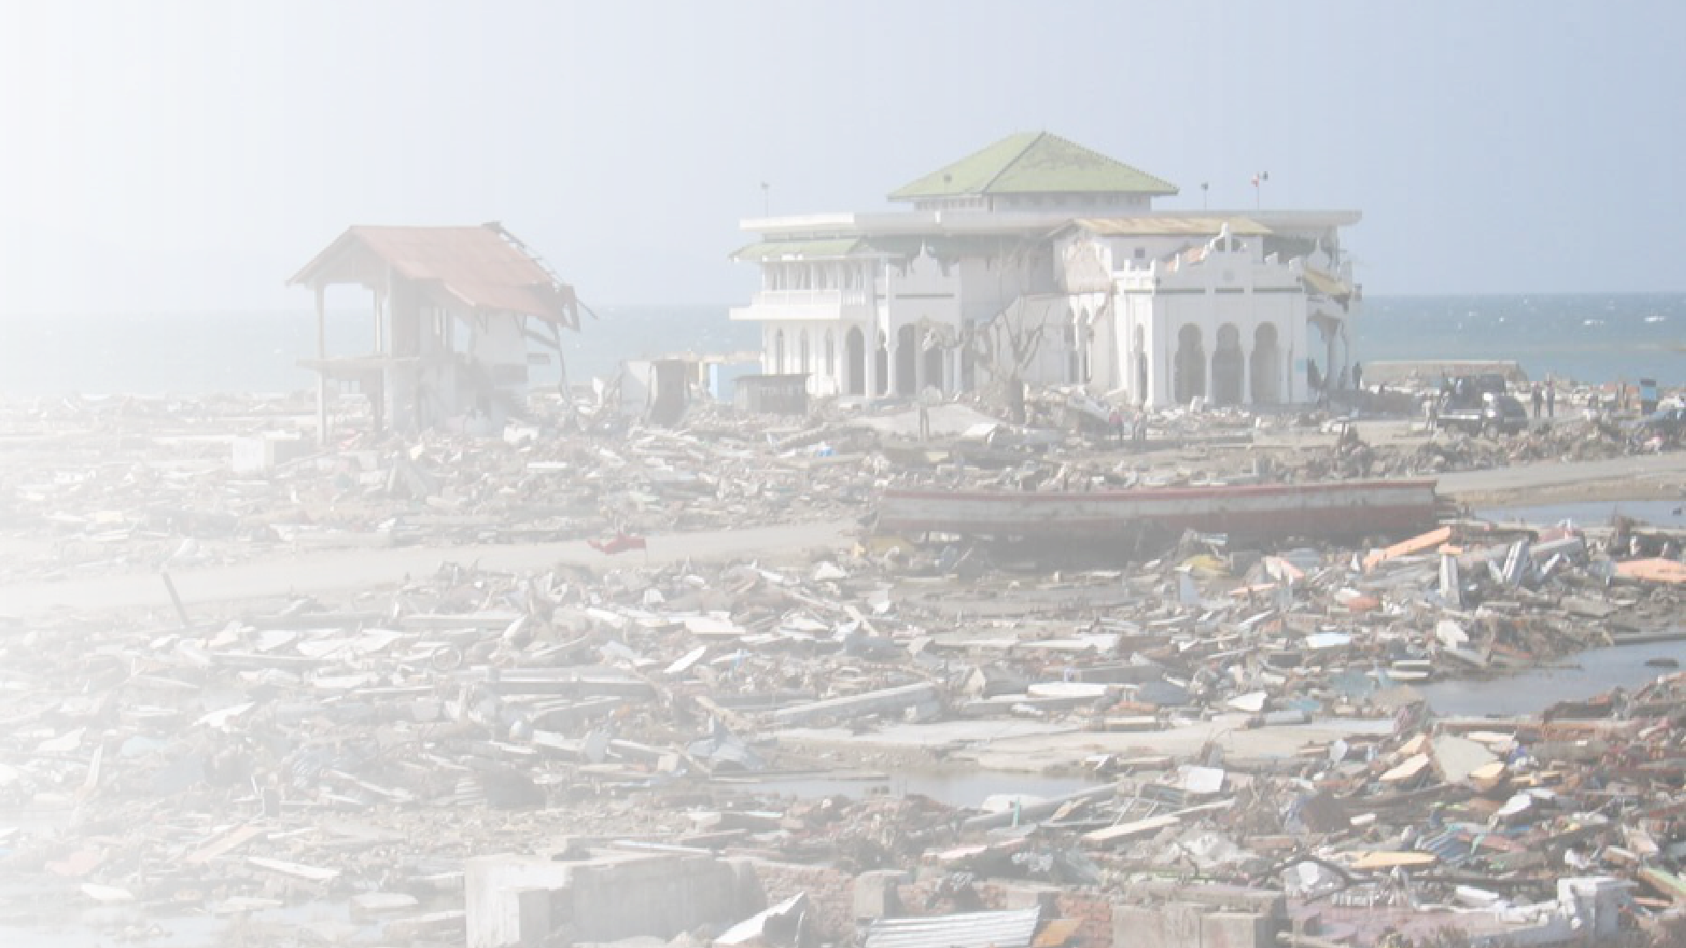
Terima kasih
Badan Nasional Penanggulangan Bencana
Grand Design Rehabilitasi dan Rekonstruksi Air dan Akses Pascabencana 2026–2030, Senin, 26 Oktober 2026
Foto: masjid yang tetap berdiri setelah tsunami Aceh, Banda Aceh, 2005; USGS, domain publik, Wikimedia Commons

